Slide 1
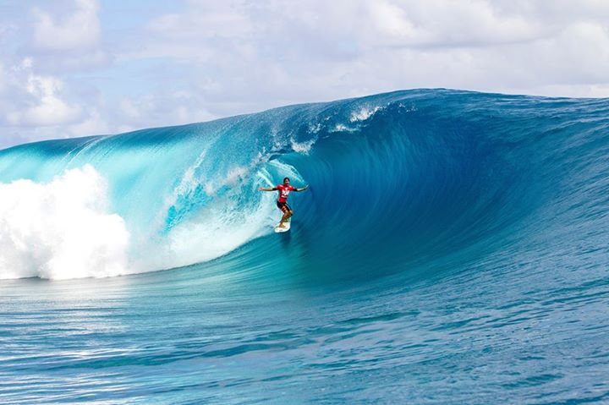

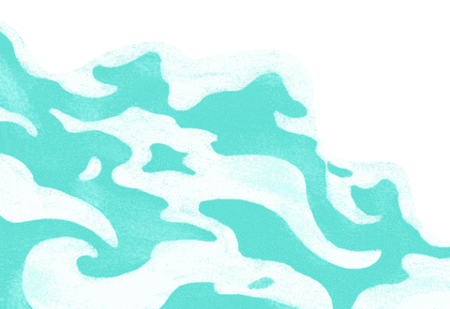

OBJETIVO: Conocer los movimientos de las aguas oceánicas.
En algunas ocasiones, cuando vas a la playa, puedes observar banderas de distintos colores. La bandera roja representa que hay peligro para los bañistas, que puede corresponder al fuerte oleaje o a la presencia de medusas, que son arrastradas por las corrientes hasta la orilla del mar. Las aguas de la Tierra están en constante movimiento, el que se evidencia en mareas, olas y corrientes marinas, cuyas características se resumen a continuación.

Slide 2
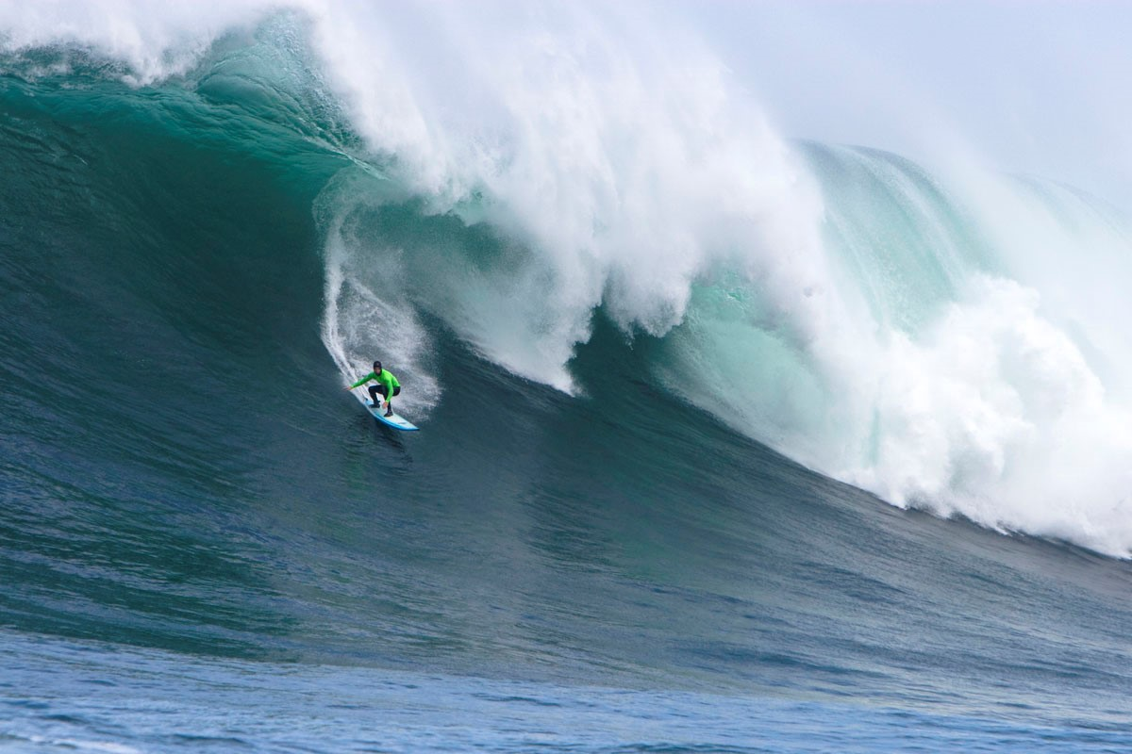
Título: Mareas, olas y corrientes marinas.

Slide 3
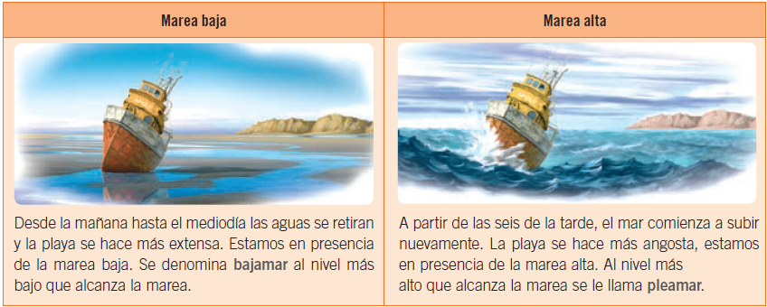
Las mareas
Si te encontraras en alguna localidad costera y observaras el comportamiento del mar durante todo un día, te darías cuenta de que su nivel cambia. Este fenómeno se conoce con el nombre de mareas, y corresponde al ascenso y descenso periódico del nivel del mar producido por la atracción gravitatoria del Sol y de la Luna sobre la Tierra. Cuando el nivel del mar desciende, se denomina marea baja, y cuando asciende, marea alta.

Slide 4
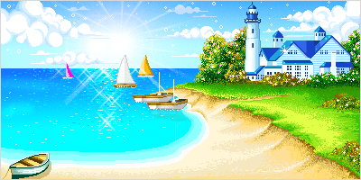
OBSERVA EL VIDEO Nº1
¿Por qué Existen las Mareas? ¿Qué es la Pleamar y la Bajamar?
https://www.youtube.com/watch?v=uHgV0OQjvgY
Pincha el link

Slide 5
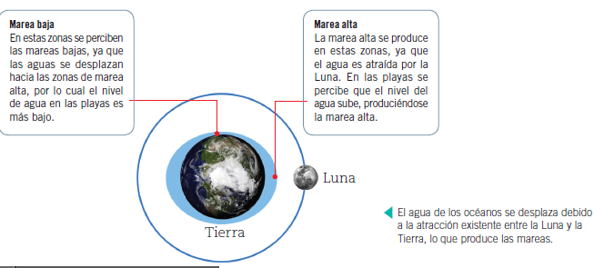
Observa: En el siguiente dibujo se ejemplifica como los océanos se desplazan debido a la atracción de la Luna.

Slide 6
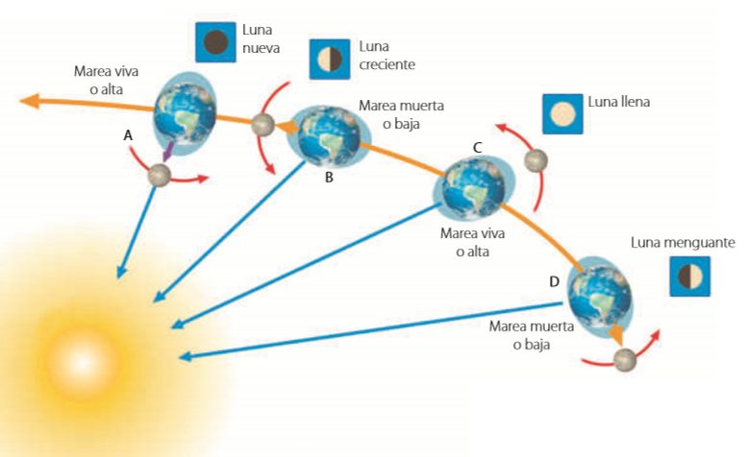
Observa: En el siguiente esquema se muestra la alineación del Sol, La Luna y la Tierra, para que se produzca marea alta.
Cuando la Luna está en línea recta con el Sol y la Tierra, es decir, en la posición A (Luna nueva) o la posición C (Luna llena), se producen las mareas vivas o altas.
Por el contrario, cuando la Luna se encuentra en la posición B (Luna creciente) o la posición D (Luna menguante), se originan las mareas muertas o bajas.

Slide 7
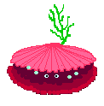
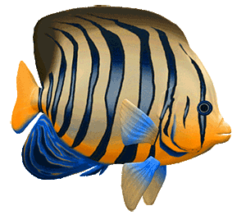
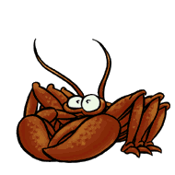
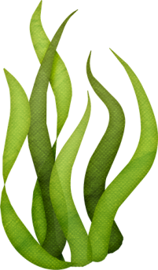
IMPORTANTE: Estos cambios en las mareas provocan alteraciones en la fauna de los océanos; por ejemplo, las especies que pueden sobrevivir períodos largos fuera del mar (marea baja), viven en zonas altas de la costa (como los choritos, almejas o algas). En cambio, las especies que necesitan estar en el agua la mayor parte del tiempo, tienden a refugiarse durante las mareas bajas para evitar la deshidratación y la amenaza de los depredadores.

Slide 8
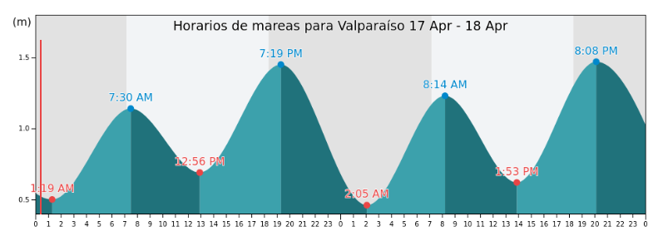
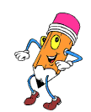
ACTIVIDAD Nº1
1.- Dibuja como debe estar la Luna, el Sol y la Tierra para que ocurra la marea alta.
2.- Observa el siguiente gráfico y responde: (Solo respuestas en el cuaderno)
a.- ¿A qué hora se presentará la marea más alta en Valparaíso los días 17 y 18 de abril?
b.- ¿A cuántos metros llegará?

Slide 9
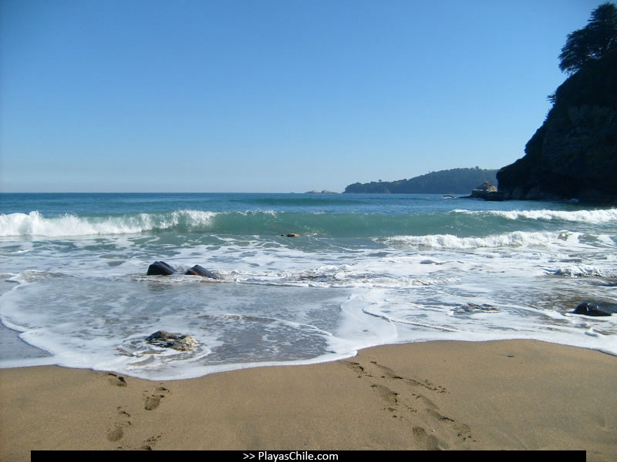

Las olas
Las olas son ondulaciones de la superficie del mar producidas por el viento. Cuando se produce una ola, el agua sube y baja de manera circular y se deforma cuando roza el fondo marino. La formación de las olas depende principalmente de los vientos y no de las mareas

Slide 10
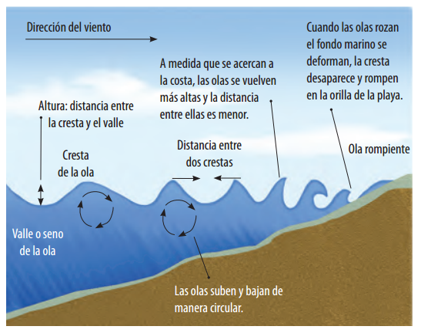
IMPORTANTE

Slide 11
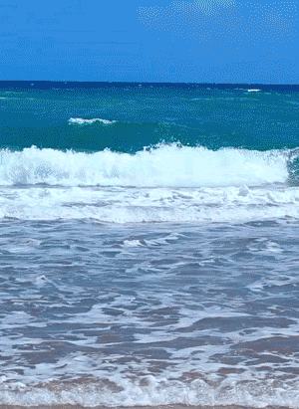
OBSERVA EL VIDEO Nº2
¿POR QUÉ HAY OLAS EN EL MAR? | CURIOSIDADES FASCINANTES PARA NIÑOS
https://www.youtube.com/watch?v=1iM110ainPE
Pincha el link

Slide 12
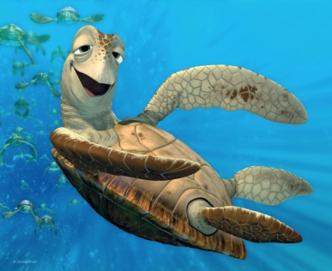
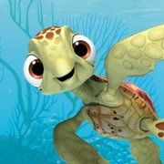
Corrientes oceánicas o marinas
Las corrientes marinas son grandes masas de agua, semejantes a ríos, que circulan por los océanos. Estas corrientes pueden ser cálidas o frías. El viento, la salinidad y la temperatura afectan la dirección de las corrientes marinas. Cuando la temperatura de la corriente es mayor a la de las aguas próximas a ella, se trata de una corriente cálida, mientras que si la temperatura de la corriente es menor a la de las aguas cercanas, se trata de una corriente fría.
En las costas de Chile existe una corriente fría, la corriente de Humboldt, también conocida como corriente del Perú
Observa el siguiente video:
https://www.youtube.com/watch?v=UkhxSxjcM_U

Slide 13
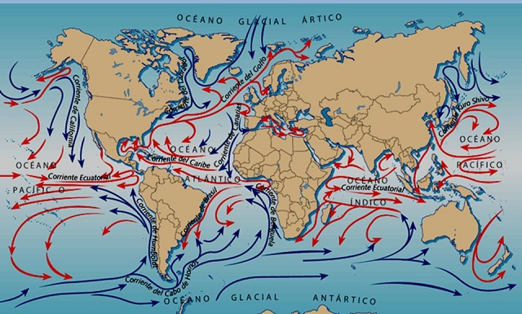
Observa:
Corriente de Humboldt

Slide 14
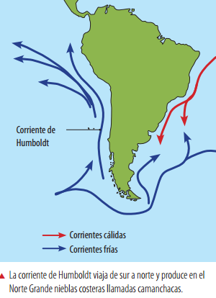
IMPORTANTE: La corriente de Humboldt circula en dirección norte a lo largo de la costa occidental de Sudamérica y pasa por las costas de Chile, Perú y Ecuador. Los vientos que soplan del oeste (vientos cálidos) enfrían el agua de la superficie, lo que provoca que la temperatura disminuya. Por ser fría, la corriente de Humboldt es rica en oxígeno, sales minerales y plancton, que son organismos animales y vegetales que atraen a otros seres vivos marinos que son parte de la dieta del ser humano
REALIZA ESTE DIBUJO EN TÚ CUADERNO

Slide 15
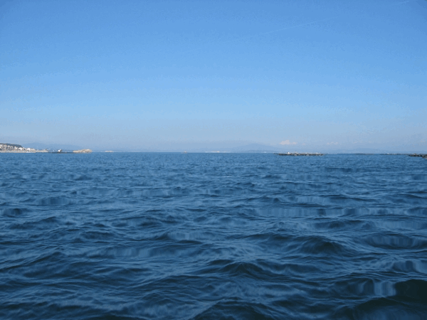
OBSERVA EL VIDEO Nº3
Corrientes marinas - Documental 6 minutos
https://www.youtube.com/watch?v=j3MsVvZYjak
Pincha el link

Slide 16
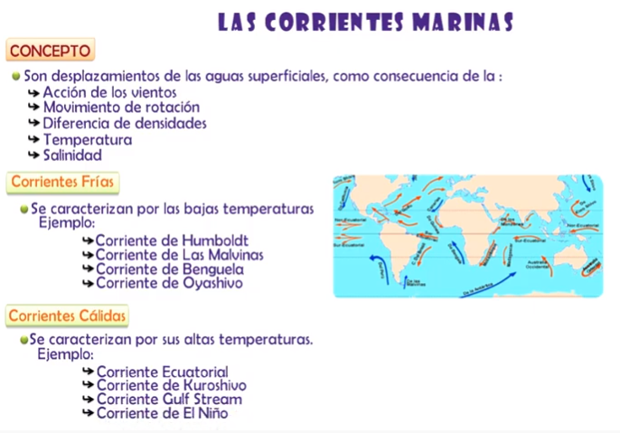
RESUMEN

Slide 17
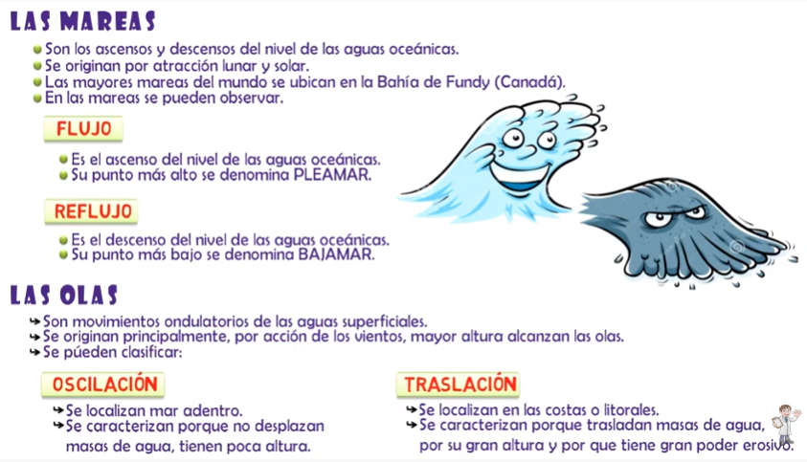
RESUMEN

Slide 18
ACTIVIDAD N°2 : EN TU CUADERNO DIBUJA EL SIGUIENTE MAPA CONCEPTUAL Y COMPLETA LA INFORMACIÓN QUE FALTA: (Los recuerdos en rojo debes completar)
Movimiento de las agua
Mareas
Son:
Corrientes Marinas
Son:
Olas
Son:
Se producen por:
Se producen por:
Se producen por:

